Slide 1

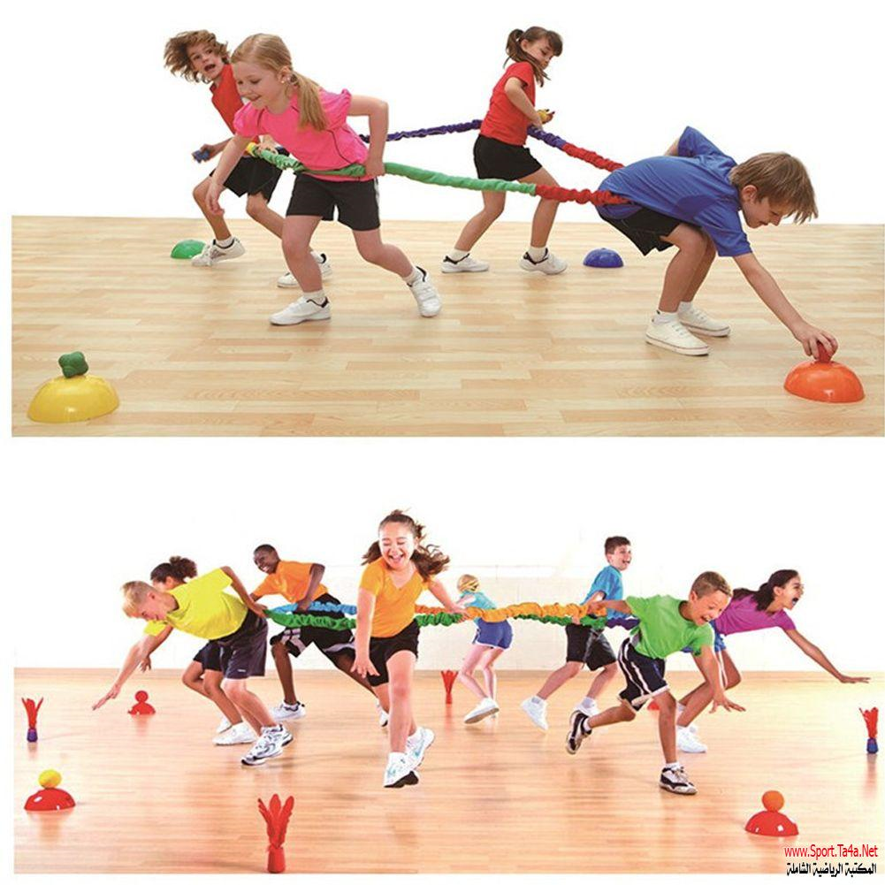

كيف يصنع العصف الذهني مدرسًا مبدعًا ؟
ويكون طريقا للمساهمة في صنع طالبا متجدد
أعداد : الأستاذ الدكتور
لمياء حسن الديوان

Slide 2
أسلوب العصف الذهني
نقل الباحثون العرب مصطلح
Brainstorming
إلى العربية بمرادفات عدة منها العصف الذهني ، أمطار الدماغ ، تدفق الأفكار، تهيج الأفكار، تنشيط التفكير، إعمال التفكير، إثارة التفكير ، التفاكر، المفاكرة ، توليد الأفكار ، ، ، كما يسمى أسلوب العصف الذهني أحياناً بمسميات أُخر أهمها( التحريك الحر وحل المشكلات الإبداعي أو أطلاق الأفكار وتجاذب الأفكار)، الأ أن مصطلح العصف الذهني يعد أكثر المصطلحات استخداما وشيوعاً إذ أنه أقربها للمعنى . كون العقل يعصف بالمشكلة ويفحصها ويمحصها بهدف الوصول إلى الحلول الابتكارية المناسبة لهذه المشكلة.
أما عن أصل كلمة عصف ذهني (حفز أو أثارة أو إمطار) فأنها تقوم على تصور حل المشكلة على انه موقف به طرفان يتحدى أحدهما الأخر
العقل البشري (المخ) من جانب
والمشكلة التي تتطلب الحل من جانب أخر.
ولابد للعقل من الالتفاف حول المشكلة والنظر إليها من جوانب عدة ، ومحاولة تطويقها واقتحامها بالأفكار التي تتولد بنشاط وسرعة تشبه العاصفة.

Slide 3

العصف الذهني هو توليد وإنتاج أفكار وأراء إبداعية من الأفراد والمجموعات لحل مشكلة معينة ويحاول الأفراد أيجاد حلولاً للمشكلة، باستعراض أو إنتاج الأفكار البديهية كلها تعاونياً عن طريق الجماعة.اذ يوضع الذهن بحالة من الإثارة والجاهزية للتفكير في كل الاتجاهات لتوليد أكبر قدر ممكن من الأفكار حول الموضوع المطروح وهذا يتطلب إزالة جميع العوائق والتحفظات الشخصية أمام الفكر ليفصح عن كل خيالاته.
أما كإستراتيجية تدريس فيقوم خلالها المعلم بتقسيم طلاب الصف إلى أكثر من مجموعة ثم يطرح عليهم مشكلة تتعلق بموضوع الدرس ، بعدها يقوم الطلاب بإعطاء حلول متنوعة للمشكلة ويرحب بها كلها مهما كانت .
ويقوم قائد المجموعة بتسجيل كل الأفكار على أن لا يسمح بنقد وتقويم تلك الأفكار إلا في نهاية الجلسة بوساطة المعلم والطلاب.

Slide 4
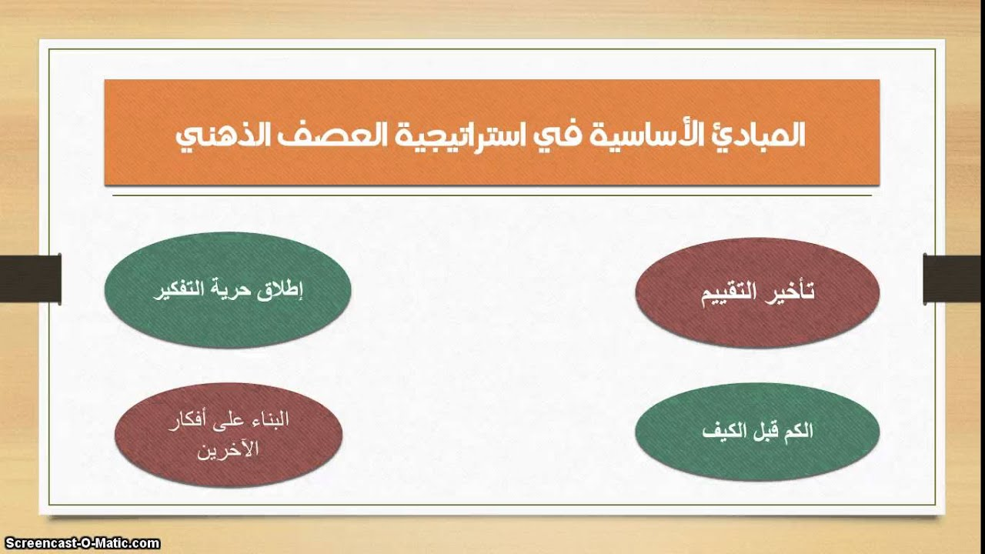
مبادئ العصف الذهني
أولاً:تأخيرالتقويم :
لا يجوز تقويم أي من الأفكار المتولدة أثناء أداء الطلاب ذلك لان نقد أو تقويم أي فكرة بالنسبة للطالب سوف يفقده المتابعة ويصرف انتباهه عن محاولة الوصول إلى فكرة أفضل لأن الخوف من النقد والشعور بالتوتر يعيقان التفكير الإبداعي.
ثانياً: إطلاق حرية التفكير:
أي التحرر مما يعيق التفكير الإبداعي للوصول إلى حالة من الاسترخاء ، وعدم التحفظ بما يزيد انطلاق القدرات الإبداعية على التخيل وتوليد الأفكار في جو لا يشوبه الحرج من النقد.

Slide 5
.
ثالثاً: الكم قبل الكيف:
هنا التركيز في جلسة العصف الذهني على توليد اكبر قدر ممكن من الأفكار مهما كانت جودتها ,فالأفكار المتطرفة وغير المنطقية او الغريبة مقبولة ويستند هذا المبدأ على الافتراض بان الأفكار والحلول المبدعة للمشكلات تأتي بعد عدد من الحلول غير المألوفة والأفكار الأقل أصالة.
رابعاً: البناء على أفكار الآخرين :
أي جواز تطوير أفكار الآخرين والخروج بأفكار جديدة فالأفكار المقترحة ليست حكراً على أصحابها فهي (حق مشاع ) من حق أي طالب تحويرها وتوليد أفكار منها.
أي التركيز في مرحلة العصف الذهني على توليد أكبر قدر من الأفكار مهما كانت جودتها، فالأفكار المتطرفة وغير المنطقية أو الغريبة مقبولة ويستند هذا المبدأ على افتراض أن الأفكار والحلول المبدعة للمشكلات تأتي بعد عدد من الحلول غير المألوفة والأفكار الأقل أصالة.

Slide 6
.
مراحل تطبيق العصف الذهني:
هناك مراحل عدة يجب أتباعها في أثناء حل المشكلة المطروحة في مراحل العصف الذهني هي:
1- تحديد المشكلة ومناقشتها :-
على المدرس أن يقدم للطلاب معلومات بسيطة عن الفعالية التي سوف يتم عصف الذهن بشأنها فمثلاً هدف الوحدة التعليمية الذي وضعه لصف يحتوي على طلاب من المرحلة الثالثة في كلية التربية الرياضية هو :
تطوير مهارة الضرب الساحق فيجب أن تعطى للطلاب بعض المعلومات عن هذه الفعالية ومعلومات عن حجم ووزن الكرة وارتفاع الشبكة التي تمر الكره من فوقها .
2- إعادة صياغة الموضوع :-
في هذه المرحلة يتم إعادة صياغة الموضوع وليس اقتراح حلول وذلك عن طريق طرح الأسئلة المتعلقة بالموضوع أي التفكير في كيفية تطوير مهارة (الضرب الساحق) ويجب كتابة هذه الأسئلة في مكان واضح للجميع مع التذكير بمبادئ العصف الذهني وهي تجنب النقد أو التقييم .

Slide 7


وهذه بعض الأسئلة المتوقع أن تقدم للطلاب.
السؤال الأول : طول الشخص هل يؤثر على أداء المهار ة ؟
السؤال الثاني : قوة الذراعين هل تؤثر في نجاح أداء المهار ة ؟
السؤال الثالث : هل يؤثر القفز في نجاح اسقاط الكرة بدقة؟
السؤال الرابع : كيف تكون وضعية الأصابع ممدودة أم مفتوحة ؟
3 - تهيئة جو الإبداع والعصف الذهني :-
في هذه المرحلة يتم تهيئة جو الإبداع وتستغرق عملية التهيئة
حوالي (5) دقائق يتدرب فيها الطلاب في الإجابة عن سؤال أو
أكثر من الأسئلة التي تم طرحها في المرحلة الثانية .

Slide 8
4- العصف الذهني- :
في هذه المرحلة يبدأ الطلاب بتقديم أفكارهم بحرية أذ يقوم المدرس بكتابة الملاحظات وتدوينها بسرعة على( سبورة أو لوحة ورقية أو سجل او حاسبة ) ووضعها في مكان بارز للجميع مع ترقيم الأفكار حسب تسلسل ورودها ، ثم يفسح المجال للطلاب إلى تأمل بالأفكار المعروضة وتوليد المزيد منها .
وتعد هذه الخطوة مهمة لمرحلة العصف الذهني حيث يتم من خلالها إثارة فيض حر من الأفكار.
5- تحديد اغرب فكرة :-
وهي اختيار اغرب الأفكار المطروحة وأكثرها بعداً على الأفكار الواردة على الموضوع ويطلب منهم إن يفكروا كيف يمكن تحويل هذه الأفكار إلى فكرة عملية مفيدة وعند انتهاء الجلسة يشكر القائد الطلاب على مساهمتهم المفيدة .

Slide 9

6- جلسة التقييم :-
الهدف منها هو تقييم الأفكار وتحديد ما يمكن أخذه منها ، وفي بعض الأحيان تكون الأفكار الجيدة بارزة وواضحة للغاية ولكن في الغالب تكون الأفكار الجيدة دفينة يصعب تحديدها وعملية التقييم تحتاج نوعاً من التفكير الإبداعي الذي يبدأ بعشرات الأفكار ويلخصها حتى تصل إلى القلة الجيدة.

Slide 10

.
  عناصر مهمة لإنجاح العصف الذهني
1-وضوح المشكلة موضوع البحث لدى المشاركين ورئيس الجلسة قبل بدء الجلسة.
2-وضوح مبادئ العمل وقواعده ويلتزمون بها ويأخذ كل فرد دوره في طرح الأفكار من غير تعليق أو تجريح من أحد .
3-خبرة المدرس أو رئيس الجلسة وجديته واقتناعه بقيمة أسلوب العصف الذهني وفاعليته في التدريس.
الصيغة المثلى لجلسة العصف الذهني وتشمل الجوانب الآتية : -
أ-إدارة الجلسة:
في البداية يقدم رئيس الجلسة توضيحا لطريقة العمل
1 -تجنب النقد بصورة مطلقة.
2-تقبل أية فكرة مهما كانت وكيفما كانت.
3-التأكيد على إنتاج أكبر قدر ممكن من الأفكار.
4-التأكيد على الانتباه ومتابعة أفكار الطلبة الآخرين.

Slide 11

ب-مدير الجلسة :
يدير الجلسة احد الأشخاص ، ويتم اختياره من بين المشاركين ، ويدعى بمدير الجلسة أو رئيسها ، كما يتم اختيار أمينا لسر الجلسة. ويفضل ان يكون المدرس هو المسؤول عن إدارة جلسة العصف الذهني ، لكي يقوم بطرح المشكلة وتوضيحها وهنالك عدد من الشروط التي يجب توفرها في مدير الجلسة وهي : -
1- له القدرة على الابتكار .
2- أن يكون قادرا على تهيئة الجو المناسب لإجراء الجلسة .
3- أن يكون ملما بموضوع الجلسة .
4-له القدرة على إثارة الأفكار .
5- يمتلك خزينا من المعلومات حول المشكلة الجاري مناقشتها .
6- يسهم في تدفق الأفكار عندما يبطئ تدفقها .

Slide 12
جـ-عدد الأشخاص الذين يشتركون في الجلسة :
يفضل أن يتراوح عدد المشاركين في الجلسة ما بين ( 6-12 ) شخصا كحد أدنى، و( 20 ) شخصا كحد أقصى ، لأنه إذا قل العدد عن ( 6 ) أشخاص فانه يعوق تدفق الأفـكار لأن كلٌ منهم سوف ينتظر الآخر ، وإذا زاد العدد عن( 20 ) شخصا فان ذلك سيحول دون تولد الأفكار وذلك لأن الأشخاص الأكثر حياء لن يفصحوا عن أفكارهم .
د-الوقت الأمثل لجلسة العصف الذهني : -
إن جلسة العصف الذهني قد تستغرق زمنا يتراوح ما بين
( 60-15 ) دقيقة وبمتوسط ( 30 ) دقيقة. أما الوقت الأمثل لإجراء الجلسة فيكون عند الصباح
هـ-أسلوب عرض الأفكار في جلسة العصف الذهني : -
لكي تحقق جلسة العصف الذهني أهدافها وهي توليد الأفكار لابد من توفر بعض الشروط ، ففي البداية يقوم رئيس الجلسة بافتتاحها ، ثم يقوم بعرض المشكلة ، وبعد العرض يذكَر المشاركين بقواعد جلسته العصف الذهني ، حيث يقول لهم والآن تذكروا أننا نريد كثيرا من الأفكار ، وكلما كانت تلك الأفكار غريبة وغير واقعية يكون أفضل ، احذروا من أن ينتقد أحدكم فكرة الآخر أو يقوم بتقييمها .

Slide 13

و-تقويم الأفكار : تتصف جلسات العصف الذهني بأنها تؤدي إلى توليد عدد كبير من الأفكار حول المشكلة المعروضة ، ويجري تقويم تلك الأفكار في ضوء مجموعة من المعايير منها (الأصالة , الفائدة , قابلية التطبيق).
ويتم تصنيف الأفكار وفقا لهذه المعايير إلى : -
1-أفكار أصيلة ومفيدة وقابلة للتطبيق.
2-أفكار مفيدة ولكنها غير قابلة للتطبيق
دور المعلم في إستراتيجية العصف الذهني.
1-يوضح الأهداف في بداية الجلسة وموضوع النقاش والمشكلة .
2- يوضح قواعد جلسة العصف .
3- يحفز أعضاء المجموعة للمشاركة في النقاش وإبداء أراءهم في الموضوع
4- تسجيل جميع الأفكار و الآراء حتى ولو كانت خاطئة .
5- يساعد على توليد الأفكار بطرح أسئلة تستثير أفكارهم .
6- يكون مستمعا جيدا ويعرف الأفراد بكم الأفكار التي أدلوا بها
7- لا يطلب تفسير الآراء والأفكار التي أدلوا بها .
8- يعالج الأفكار فيجمع ويدمج الأفكار المتماثلة ويستبعد الضعيفة.

Slide 14

مزايا اسلوب العصف الذهني :
يساعد في الاقلال من الخمول الفكري للطلبة .
يساهم في مرونة العملية التعليمية وتولد الحماسة للطلبة واشعارهم بذواتهم وبقيمة افكارهم.
يصلح العصف الذهني للتطبيق في كل مجالات الحياة بصفة عامة ، وفي مجال التدريس بصفة خاصة لانه ما من مجال الا ويحتاج للتفكير ، كما انه ينمي التفكير الابداعي ( الابتكار).
سهل التطبيق فلا يحتاج الى وقت طويل من قبل المعلمين في التدريب عليه.
تبني الثقة وتشجع الصراحة والانفتاح الذهني والاستعداد للتخيل والابداع.
يسهم العصف الذهني في تنمية التفكير الابداعي وحل المشكلات لدى الطلاب.
يشجع على التفاعل مع الجماعة ، ويزيد من التنافس الفردي والجماعي.
يعد احد الأسباب التي تؤكد عليها الاتجاهات الحديثة ، وخاصة عندما يستخدم مع مواد دراسية ذات طبيعة صعبة ، ولا تلقى ترحيباً جيدا من الطلاب0
يساعد في ايجاد حلول لبعض المشكلات النفسية عند بعض الطلاب منها (الخجل ، والخوف من المشاركة ومن الخطأ امام الاخرين ).

Slide 15

معوقات أسلوب العصف الذهني :
وفيما يلي جملة من عوائق التفكير التي تقود الى أسباب شخصية واجتماعية أهمها:
عوائق إدراكية تتمثل بتبني الإنسان لطريقة واحدة بالتفكير والنظر إلى الأشياء من جانب واحد فقط.
عوائق نفسية وتتمثل في الخوف من الفشل او الضغط الناتج عن العمل الزائد.
عوائق تتعلق بشعور الإنسان بضرورة التوافق مع الآخرين والإحساس بالملكية الفردية والسيطرة على العمل.
عوائق تتعلق بالتسليم الأعمى للافتراضات وقلة المصادر والمعلومات.
عوائق تتعلق بالتشريع في الحكم على الأفكار الجديدة والغريبة
الخوف من الفشل والخوف من اتهام الاخرين بسخافة الفكرة

Slide 16

تطبيق اسلوب العصف الذهني في التربية الرياضية : -
العصف الذهني اسلوب تدريسي يمكن ان يستخدم للتعليم والتدريب مبدأه ان يترك للطلبة حرية التفكير في ايجاد حلول للموضوع المطروح والذي هو عبارة عن مشكلة تحتاج الى
حل غير تقليدي
يناسب ظروف هذه المجموعة ويمكن استخدام هذا الاسلوب مع الطلبة الصغار في مرحلة رياض الاطفال عن طريق الالعاب الصغيرة وبالإمكان استخدامه في جميع المراحل الدراسية الاخرى اذا اراد المدرس ان يولد كما كبيراً من الافكار لأداء المهارات اثناء اللعب بطريقة مختلفة وجديدة ويتم هذا من خلال جلسة قصيرة لمجموعة من الطلبة وتترك لهم الحرية في ابداء آرائهم في الموضوع المطروح .

Slide 17
ويفضل ان يختار الطلبة في بداية الجلسة رئيسا لهم يدير الحوار ويتابع اداء المجموعة ويكون قادراً على خلق الجو المناسب للحوار اثارة الافكار وتقديم المعلومات ويتسم بالفكاهة
كما يفضل ان يقوم احد الطلبة في المجموعة بتسجيل كلما يعرض في الجلسة دون ذكر اسماء ويسمى ( مقرر الجلسة ).
وهناك شيء مهمم يجب التاكيد عليه وتنبيه الطلبة من عدم الوقوع فيه وهو الخوف من النقد لانه يضعف او يوقف القدرة على التفكير الابداعي
واسلوب العصف من الاساليب التي تمنح فرصة للطالب ان يكون محور العملية التعليمية وهذا مهم جدا في عملية التدريس حيث انه كلما زادت مشاركة الطلبة في الدرس تزداد فرصتهم بالتعلم وهذا الاسلوب يهيء بيئة تعليمية تساعد على المساهمة الايجابية لتعلم افضل حيث ستعمل المجموعة بأشراف رئيس لها يتم اختياره من بين طلبة المجموعة يقودهم لاقتراح اكبر عدد من الافكار المتنوعة وبشكل عفوي تلقائي حر وفي مناخ مفتوح غير نقدي لا يحد من اطلاق هذه الافكار التي تجلب حلولاً لمشكلة معينة مختاراً سلفاً.
تجلس هذه المجموعة لتحديد المشكلة ثم التفكير بحلها ويتم كتابة جملة الافكار التي تتعلق بالمشكلة في ورقة او لوحة تكون على مرأى من جميع افراد المجموعة ، ثم اختيار الانسب منها عن طريق غربلتها واختيار ما يناسبنا ، وهذا الاسلوب يجعلنا نرفض القوالب الجاهزة من الحلول للمشاكل

Slide 18
المصادر
*علي السيد سليمان: عقول المستقبل استراتيجيات لتعليم الموهوبين وتنمية الإبداع,الرياض, مكتبة الصفحات الذهبية,1999.
لمياء الديوان: أساليب فاعلة في تدريس التربية الرياضية ,البصرة ,مطبعة النخيل ,2009 .
*خليل إبراهيم شبر و(آخرون ): أساسيات التدريس, عمان, دار المناهج , 2006.
* محمد جسام عرب ,حسين علي: علم النفس الرياضي,ط1,النجف الأشرف ,مطبعة الضياء ,2009.
* رواء عبد الأمير : تأثير تدريس ألعاب صغيرة مقترحة بأسلوبي العصف الذهني والامري على تنمية بعض القدرات الإبداعية الحركية لتلميذات الصف الثاني الابتدائي( رسالة ماجستير , جامعة البصرة ،2009).
*علياء حسين عبيد الطائي: تأثير أسلوب العصف الذهني في تطوير أداء الطلاب لبعض المهارات الأساسية بالكرة الطائرة رسالة ماجستير جامعة بالبكلية التربية الرياضية،2010.
* زاهر نمر محمد فنونه .اثر استخدام نموذج التعلم التوليدي والعصف الذهني في تنمية المفاهيم والاتجاه نحو الإحياء لدى طلاب الصف الحادي عشر بمحافظة غزة.غزة,2009.

Slide 19

النجاح غالبا يأتي للذين
يجرأون بالقيام بالأعمال

